Slide 1

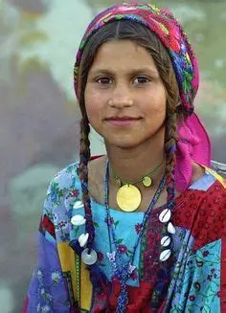
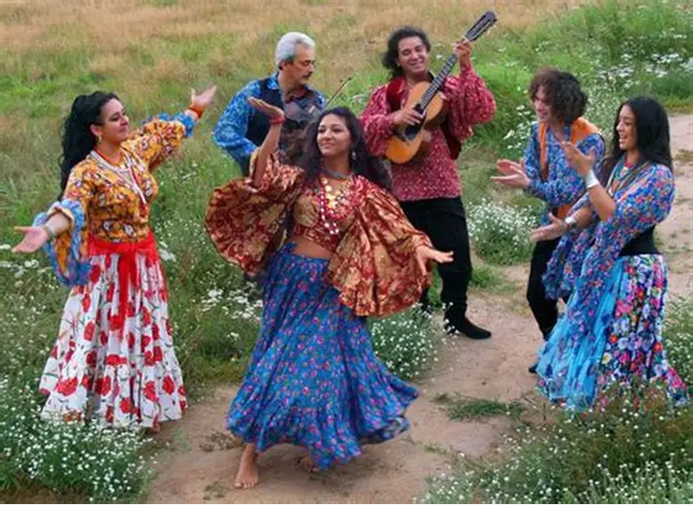
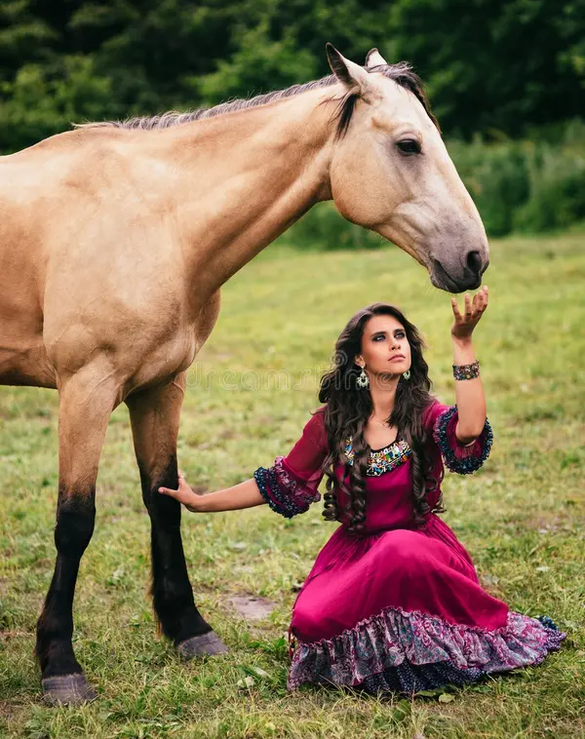
Народность Нижегородской области:
Цыгане

Slide 2
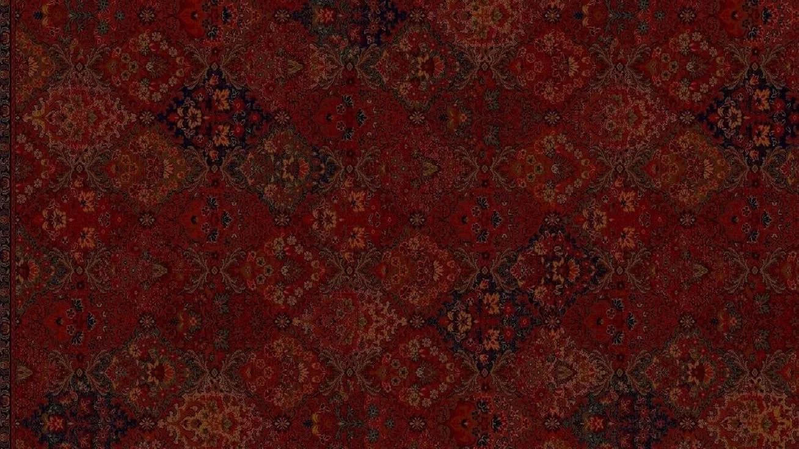
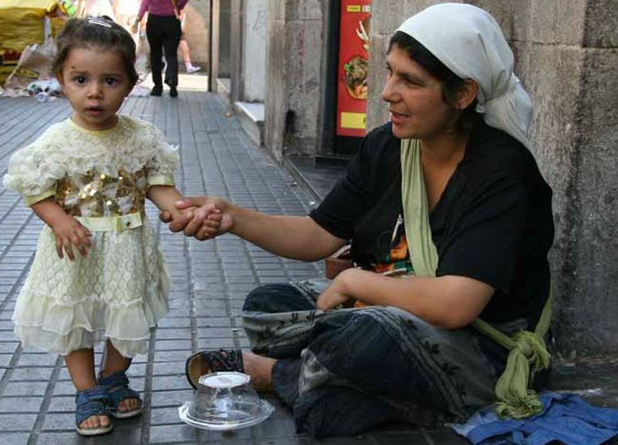
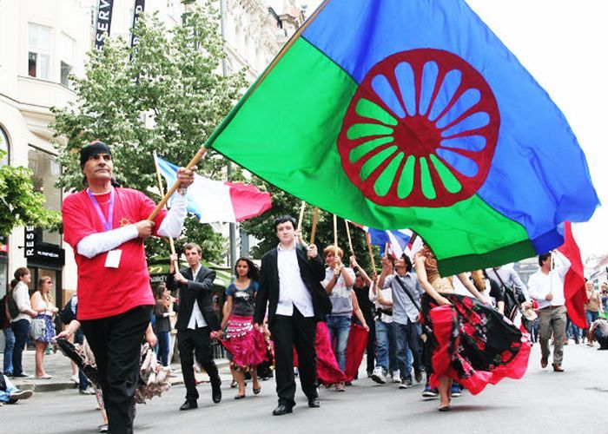
Введение. История народа
Цыгане, или ромы, представляют собой этническую общность, которая проживает в различных странах по всему миру. Их история и происхождение обрамлены множеством легенд и научных исследований, однако их корни уходят в Индию, откуда предки цыган бежали в конце I тысячелетия до нашей эры. Их миграция вначале привела к оседанию в Передней Азии, а затем они задержались на восточной окраине Византийской империи.
С XIV века цыгане начали активно расселяться сначала по Юго-Восточной и Восточной Европе, а затем по Центральной и Западной Европе. Эти перемещения были вызваны одновременно экономическими возможностями и преследованиями, и вскоре цыгане оказались также в Северной Африке, Северной и Южной Америках, а позже и в Австралии.
В новых условиях существования цыгане начали разделяться на оседлых, полуоседлых и кочевых. Оседлые группы чаще всего адаптировались к культуре тех народов, среди которых проживали, исполняя их церковные обряды и иногда меняя вероисповедание в зависимости от местных традиций. Кочующие группы цыган, несмотря на изменения в окружающем мире, сохраняли свои традиционные обычаи и религиозные убеждения. Такие культурные особенности сделали их организацию уникальной. Кочевой табор, возглавляемый выборным вождём, двигался по определённым традиционным маршрутам, которые передавались из поколения в поколение.
В 1971 году после Всемирного цыганского конгресса приняты национальные гимн и флаг цыган, а так же установлен Международный день цыган – 8 апреля.

Slide 3
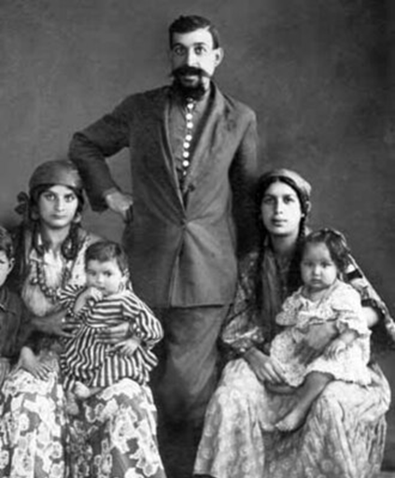
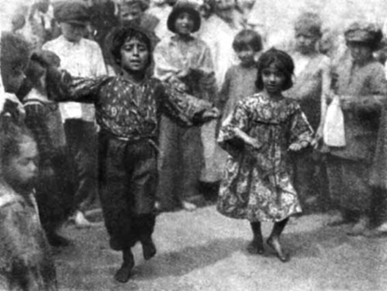
Цыгане в России
Первые упоминания о цыганах в России относятся ко времени императрицы Анны Иоановны (1733). В 1774 году граф А. Г. Орлов-Чесменский основал в Пушкино цыганскую капеллу (хор).
В 1783 году в Российской империи цыгане были причислены к государственным крестьянам, однако им было разрешено приписываться к любому сословию. Они не преследовались по национальному признаку, существовало богатое цыганское купечество, городские цыгане роднились с дворянскими семьями, включая царскую семью. Русская литература восхищалась «цыганской свободой» и национальным характером. Кочующие цыгане часто зимовали в крестьянских домах.
В советском обществе цыгане могли играть любые роли, «от генерала до узника совести». В СССР цыгане имели доступ к образованию и трудовым местам. Было востребованным и популярным цыганское искусство, от сельского клуба до правительственного концерта в Кремле. Сформировалась цыганская интеллигенция, получившая международное признание.
В 1920-1930-е годы был принят ряд постановлений, направленных на переход цыган к оседлой жизни. Были созданы цыганские колхозы, в Москве, Ленинграде и др. городах действовали цыганские школы.
С осени 1941 года на оккупированных территориях СССР наряду с массовыми убийствами евреев начались массовые убийства цыган. Айнзацгруппы уничтожали встреченные на их пути таборы. Начиная с весны 1942 года уничтожались не только кочевые цыгане, но также и оседлые семьи. В 1943-1944 годах цыгане уничтожались вместе со славянами при сожжении «партизанских деревень», при борьбе подпольщиками в городах. Наиболее массовые истребления цыганского населения зафиксированы на Западной Украине, в Смоленской, Ленинградской и Псковской областях.

Slide 4
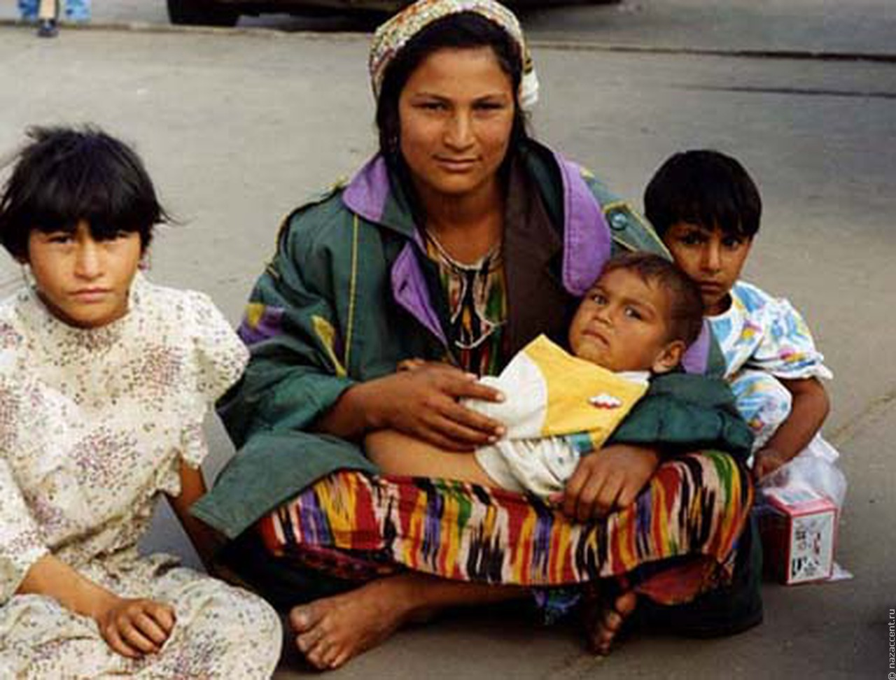
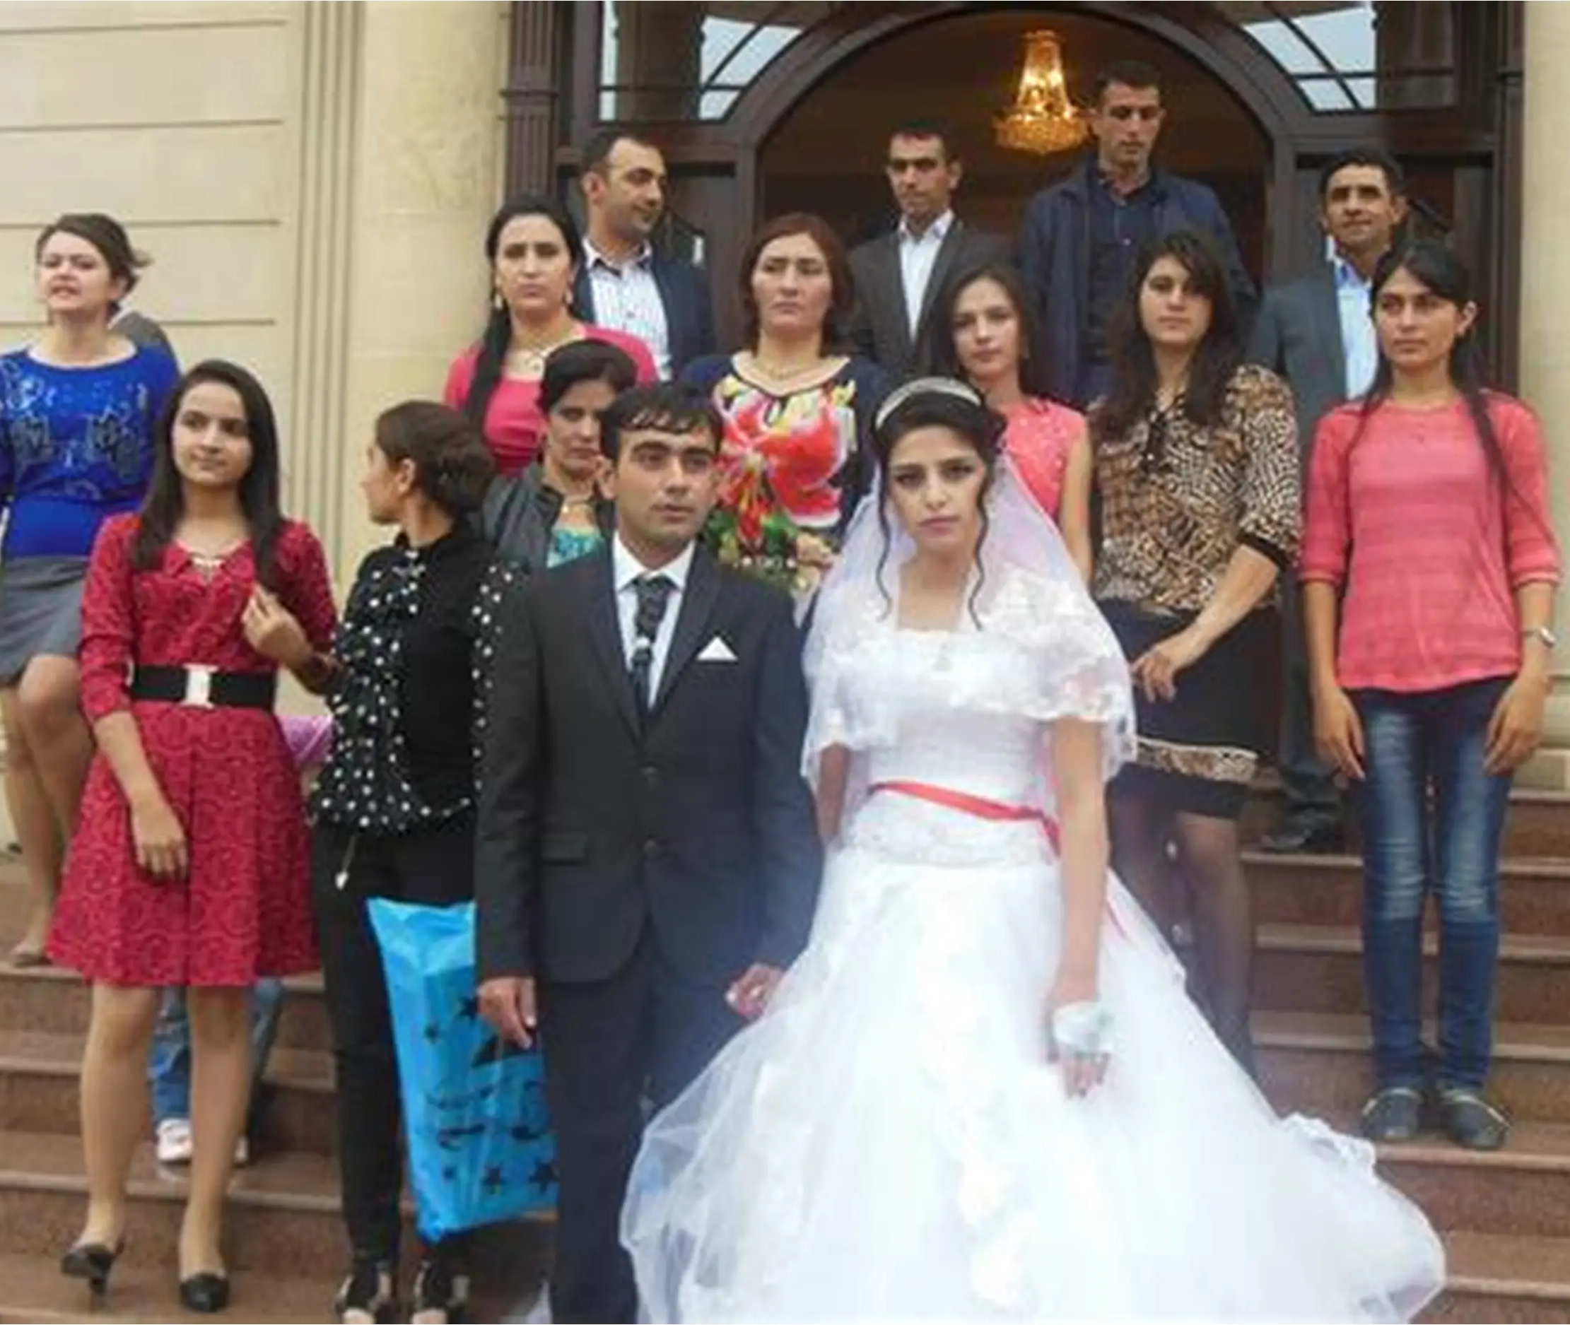
Цыгане в России
С 1956 года принимались законы, запрещающие кочевой образ жизни. Переход к оседлому образу жизни способствовал интеграции цыган в современное общество.
В 1989 году создано Московское цыганское культурно-просветительное общество «Романо кхэр» («Цыганский дом»). Затем возникли другие цыганские организации.
С конца XX века усилились процессы миграции цыган в Россию и одновременно наблюдался рост антицыганских настроений, приведших к их маргинализации. Часто масштабы цыганской преступности и процент цыган, вовлечённых в криминальную деятельность, существенно преувеличиваются. В российских дореволюционных источниках упоминания о цыганах-заключённых встречаются лишь эпизодически. В первом послевоенном десятилетии доля цыган среди осуждённых практически соответствовала их проценту в общем населении СССР. В настоящее время в местах лишения свободы процент цыган среди заключённых также небольшой.
В результате усиления цыганских миграций в сторону крупных российских мегаполисов цыганское население России стало ещё более многочисленным и разнообразным: помимо «автохтонной» группы русских цыган (руска рома) в России появились и новые группы молдавских и венгерских цыган (мадьяры), а также среднеазиатских цыган-мусульман (мугаты, люли). К 2000 году большинство цыган в России имело среднее образование. Возник социальный слой цыган, занятых в нетрадиционных для них областях: врачи, юристы, инженеры, учителя, работники сферы обслуживания. В 2013 году Правительство Российской Федерации приняло Комплексный план мероприятий по социально-экономическому и этнокультурному развитию цыган Российской Федерации.
Согласно Всероссийской переписи населения 2021 года, численность проживающих в России цыган составляет 173,4 тыс. человек.

Slide 6
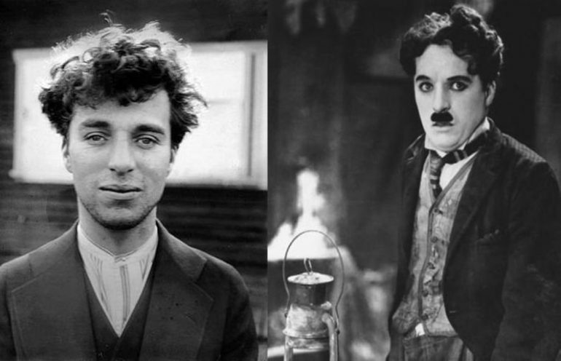
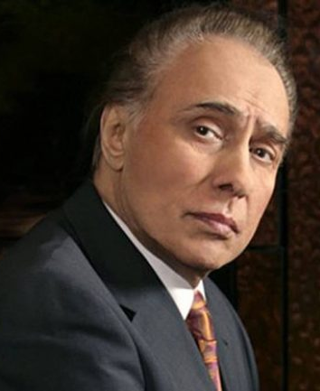
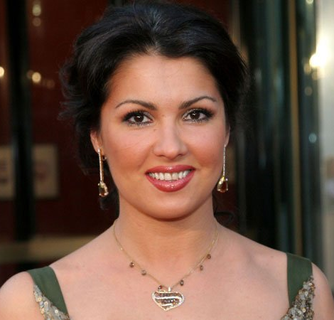
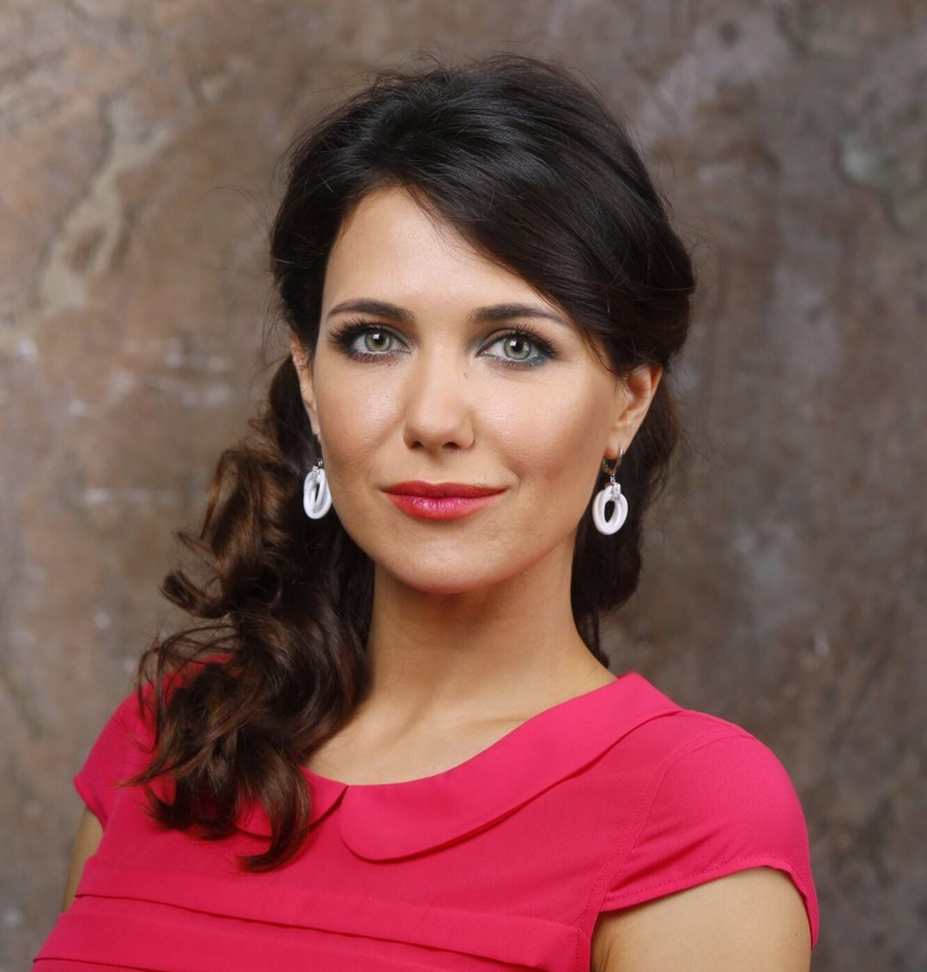

Известные представители народа
Чарли Чаплин – легенда Голливуда. Во время съёмок документального фильма о великом актёре в его доме было найдено письмо с данными, что родился мальчик в цыганском таборе.
Николай Сличенко - певец и режиссёр легендарного театра «Ромэн». Его жизнь началась в таборе оседлых цыган, позже он стал выступать с цыганским ансамблем в качестве вокалиста, а в конце концов был удостоен званием Народного артиста СССР.
Анна Нетребко – оперная дива. Она может легко пуститься в пляс посреди своей партии, с радостью исполняет частушки и не сдерживает эмоций, а все потому что ее мать – настоящая цыганка, а отец – донской казак.
Екатерина Климова – российская актриса, в жилах которой течет цыганская кровь. Прабабушка звезды по отцовской линии была таборной цыганкой. Этому родству Климова обязана смуглой кожей.
Оксана Фандера – отец популярной актрисы был представителем влиятельного цыганского рода.
Певица Слава заявляет, что ее прапрадед по отцу был цыганом и конокрадом. Сама Анастасия Сланевская без ума от цветастых нарядов и цыганского фолка.
Александр Бердников – солист группы «Корни» никогда не скрывал свое происхождение и гордится цыганскими корнями.
В Нижнем Новгороде тоже есть свои цыганские звезды – это ансамбль «Бричка», который существует уже более 17 лет под руководством неподражаемой Ирины Лиманской, и ансамбль «Рада» под руководством Елены Лазаренко.

Slide 7
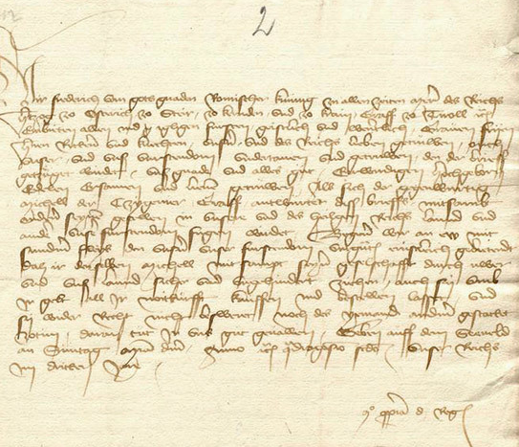

Цыганский язык
Цыганский язык, или романи, относится к индоарийской ветви индоевропейских языков и имеет множество диалектов, сохранивших древнеиндийскую лексику и структуру.
Цыганский язык возник на севере Индии более тысячи лет назад и распространился вместе с миграциями цыган по Азии, Ближнему Востоку и Европе, что привело к формированию множества диалектов с влиянием местных языков. Самоназвание языка — Romani chib (Романи чиб), а народ, говорящий на нём, предпочитает термин рома.
Язык сложился в условиях изоляции от других индоарийских языков, сохранив основной лексический фонд древнеиндийских языков и типологическую близость со среднеиндийскими и новоиндийскими языками. В фонетике характерны оглушение звонких аспират, ослабление аспирации, децеребрализация и оглушение аффрикат. Морфологически язык отличается превращением послелогов в падежные формы, отсутствием винительного падежа у неодушевлённых существительных и сложными формами будущего времени.
Существует более десяти диалектов, объединённых в четыре подгруппы, которые различаются по лексике, фонетике и синтаксису. В России распространён диалект северной зоны цыган этнической группы Руска рома, для которого используется кириллический алфавит с некоторыми изменениями. Другие диалекты применяют латиницу или региональные системы письма, а также существуют попытки использовать деванагари. Для межэтнического общения часто используется диалект кэлдэрари с заимствованиями из других диалектов.
Цыганский язык живёт в песнях, сказках и повседневной речи, несмотря на влияние языков стран проживания. Общее число говорящих оценивается примерно в 4,8 миллиона человек.

Slide 8
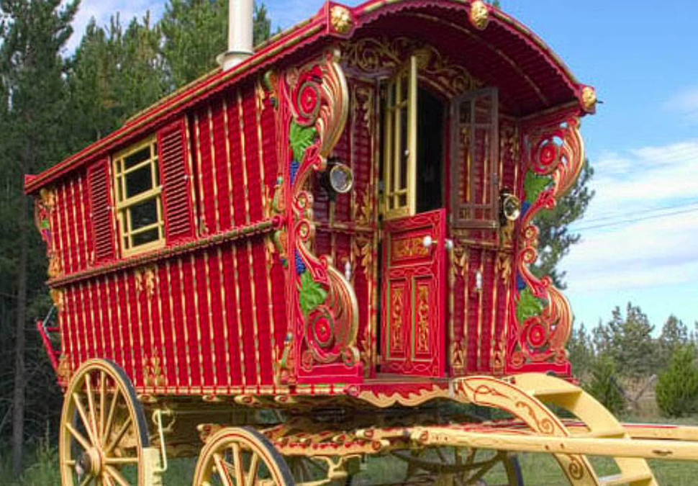
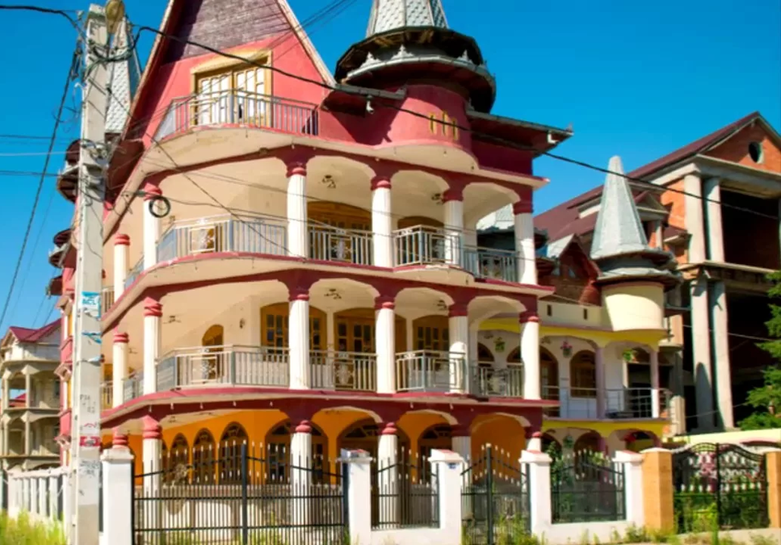
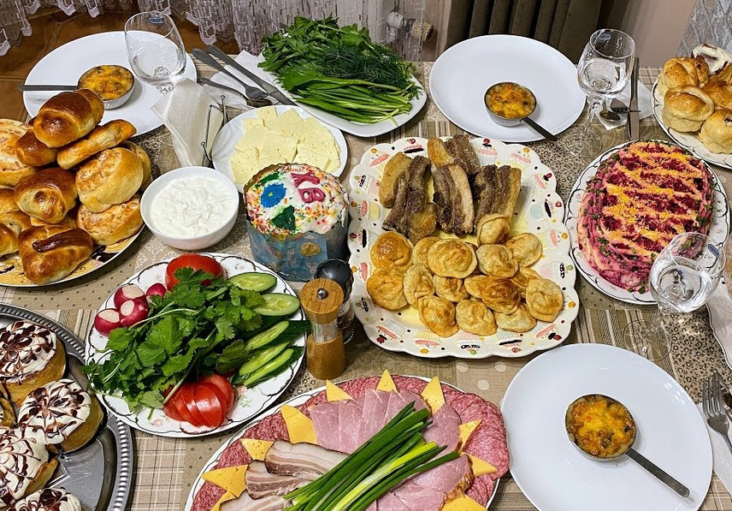
Цыганский быт
Не все цыгане ведут кочевой образ жизни. Есть и те, кто получил образование, устроился на работу и проживает в городе либо в селе по общим правилам. Но таких мало.
В прошлом табор переезжал с места на место с помощью лошадей и цыганских кибиток “вардо”. Такие кибитки могли быть совсем простенькими или могли быть украшены богатой резьбой и росписью. Сегодня цыгане путешествуют вполне привычными способами: используют авто, автобусы, поезда и самолеты. Вместо шатров покупают несколько домов в деревне, а вокруг них строят бараки. Те, кто побогаче, отстраивают для себя настоящие дворцы, внутри которых вполне можно встретить позолоту. Так живут цыганские бароны, которые негласно управляют всем табором. Собственными домами цыгане обзаводятся тогда, когда вступают в брак, а делают они это очень рано (в 13-15 лет). Отстроить дом молодым парам помогают родственники. Они же до поры спонсируют новые ячейки цыганского общества. Стоит сказать, что все цыгане живут по-разному. Кто-то прозябает в грязных бараках с дощатым полом и без электричества, кто-то проживает во вполне комфортабельных домах с современной техникой.
Не все цыгане занимаются попрошайничеством или чем похуже, многие из них продолжают кузнечное дело своих предков. Работать с металлом — это престижное и правильное занятие для цыгана. Еще они могут работать на стройке.
Питаются они довольно просто. Из мяса уважают баранину, курятину, говядину. Варят супы из свеклы и других овощей, квасят капусту. Фаршированная рыба, лепешки с мясным фаршем и болгарским перцем - все это отголоски венгерской, а также румынской кухни, которые переняли рома, пока кочевали в тех землях. Традиционным напитком в таборе считается вино. Поскольку многие рома отмечают православные праздники, то на их столе бывают куличи и вареные яйца. На новогодние праздники главным блюдом в цыганской семье становятся большие пельмени, а также фаршированная индейка.

Slide 9
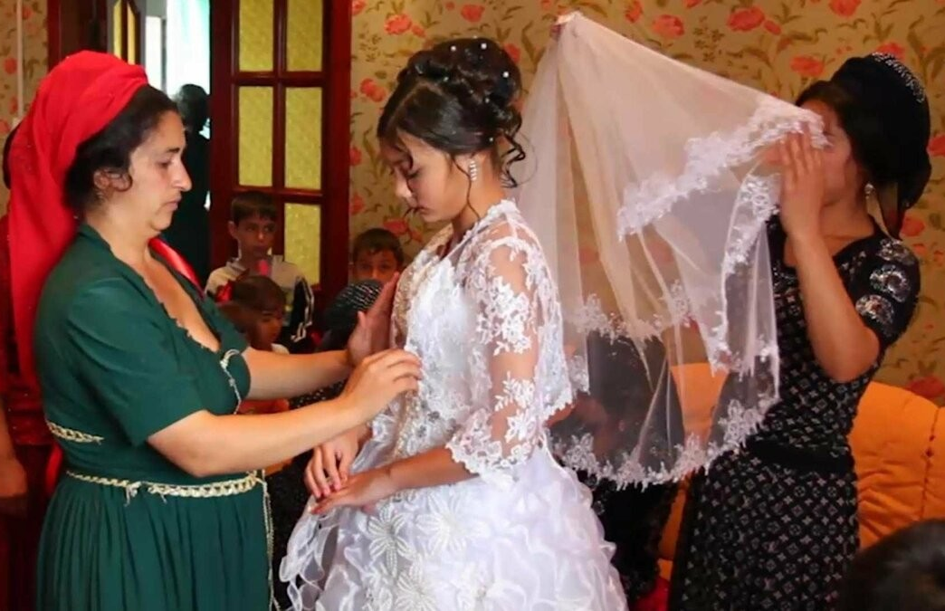
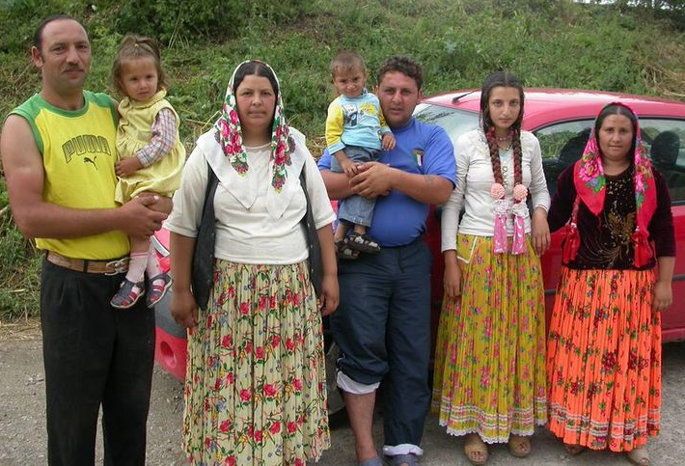
Семейный уклад
Жениться цыган может только на цыганке. Если он нарушит это правило, то его изгонят из табора. Муж в семье рома может изменять жене и ему за это ничего не будет, а вот если жена изменит, то цыганский супруг имеет право с ней развестись и выкинуть из дома.
Супругов молодым рома подбирают их родственники. Если подходящей пары в таборе нет, за невестой едут в соседний табор. Красивым парням выбирают красавиц-девиц. Тем, кого природа внешностью обделила, выбирают девиц попроще или тех, кто постарше.
До совершеннолетия молодая цыганская пара живет в доме с родственниками. Потом им помогают отселиться. Если в новообразовавшейся семье часто возникают конфликты, то старшие родственники или жена барона табора помогают их решать.
В цыганских семьях принято иметь много детей. Цыганка 18-20 лет, обычно, уже имеет 2-3 ребенка к этому возрасту. Из-за многодетности цыганки не работают, а занимаются хозяйством. К сожалению, девочки из табора учатся в школе до 7-8 класса. Дальше образование им не дают, вместо этого учат вести хозяйство.
В цыганском обществе царит патриархат. Мужчины зарабатывают деньги, цыганки выполняют всю работу по дому. Иногда даже занимаются стройкой и другой “мужской” работой.
До замужества современным цыганкам в некоторых таборах разрешают носить модную одежду, но после замужества цыганка должна ходить в длинных юбках и платке на голове. Здесь исключений не делают. Часто, даже принимать пищу женщины должны отдельно от мужчин, хотя не везде эти традиции строго соблюдаются.
Слово мужа у рома - закон. Он может запретить женщине все что угодно. Но и на тиранов в цыганском таборе находится управа. Существует народный суд, по этой причине в полицию цыгане не обращаются.

Slide 10
Традиции. Заключение
Жизнь цыган наполнена обычаями и правилами, многие из которых подлежат обязательному исполнению. Какое-то особое стремление цыган к свободе, воле - миф, придуманный литераторами. Поведение цыган внутри сообщества крайне зарегулировано и обставлен множеством табу. А вне сообщества жизнь цыгана немыслима - самым тяжким наказанием считается изгнание из табора.
Одной из главных традиций выступает усыновление, забота о беспризорных детях. При этом ребенок может быть любой национальности. Отсюда и миф, что мол цыгане воруют детей.
Цыгане уважают старших, мнение которых авторитетно. Страшное преступление - поднять руку на пожилого человека.
У цыган принято носить золотые украшения. Особенно популярны перстни. У восточноевропейских представителей народности в моде наборы из 8 штук с разным узором. Перстни надевают на каждый палец, кроме больших. Одна серьга в ухе мужчины показывает, что он единственный сын в семье.
Красный цвет цыгане считают символом достатка и оберега от сглаза.
Цыгане не говорят вслух: «люблю». Чувство любви должно присутствовать только в мыслях. К чужой женщине нельзя прикасаться даже в танце.
Возможно, семиструнная гитара и не является изобретением цыган, но популярность она получила именно благодаря ромам. Многие русские романсы, считающиеся классическими, или заимствованы у цыган, или несут на себе отпечаток цыганской музыки.
Рома верят, что увидеть летучую мышь - это к богатству, а услышать крик совы - к скорому летальному исходу.
Для цыган важен ритуал клятвы, чтобы доказать свою правоту и невиновность. Распространенный обряд - на иконе, редкий - в гробу. Виновника помещают в специально сделанный ящик, там он клянется, если он лжет, лечь ему сюда вскоре навечно.
Обряд похорон обусловлен поверьем, что человеку в потустороннем мире требуются вещи, что и в жизни. К погребению цыгане готовятся заранее, дети копят деньги, чтобы достойно проводить родителей. Роскошной считается могильная плита внушительных размеров, где умерший изображен в полный рост. В Нижнем Новгороде встретить богатые захоронения можно на Старо-Автозаводском кладбище. Причем там есть целый квартал, где покоятся именно представители цыганской народности.
Цыганская культура претерпела множество вливаний и трансформаций за все время своего существования. Но заветы предков в ней остаются неизменными вот уже много веков подряд.

